Slide 1
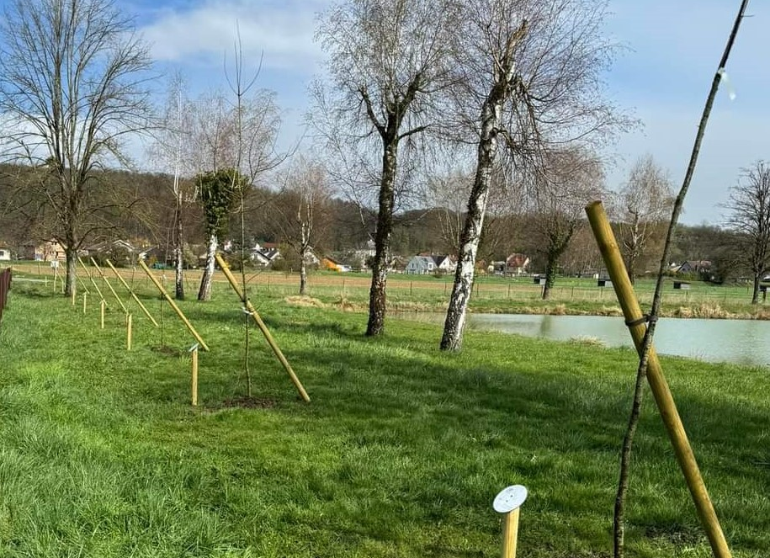
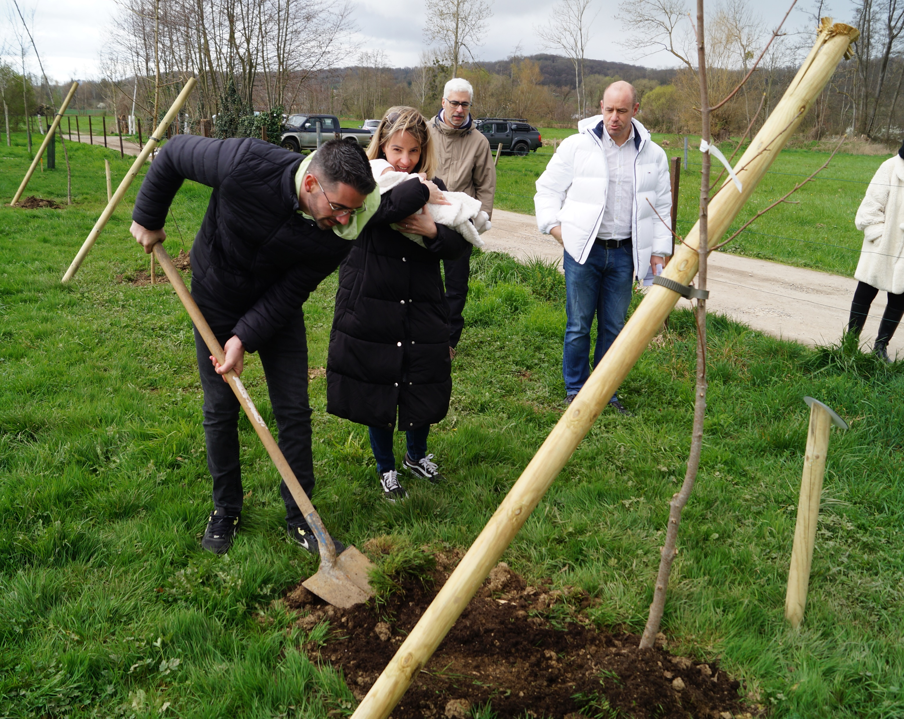
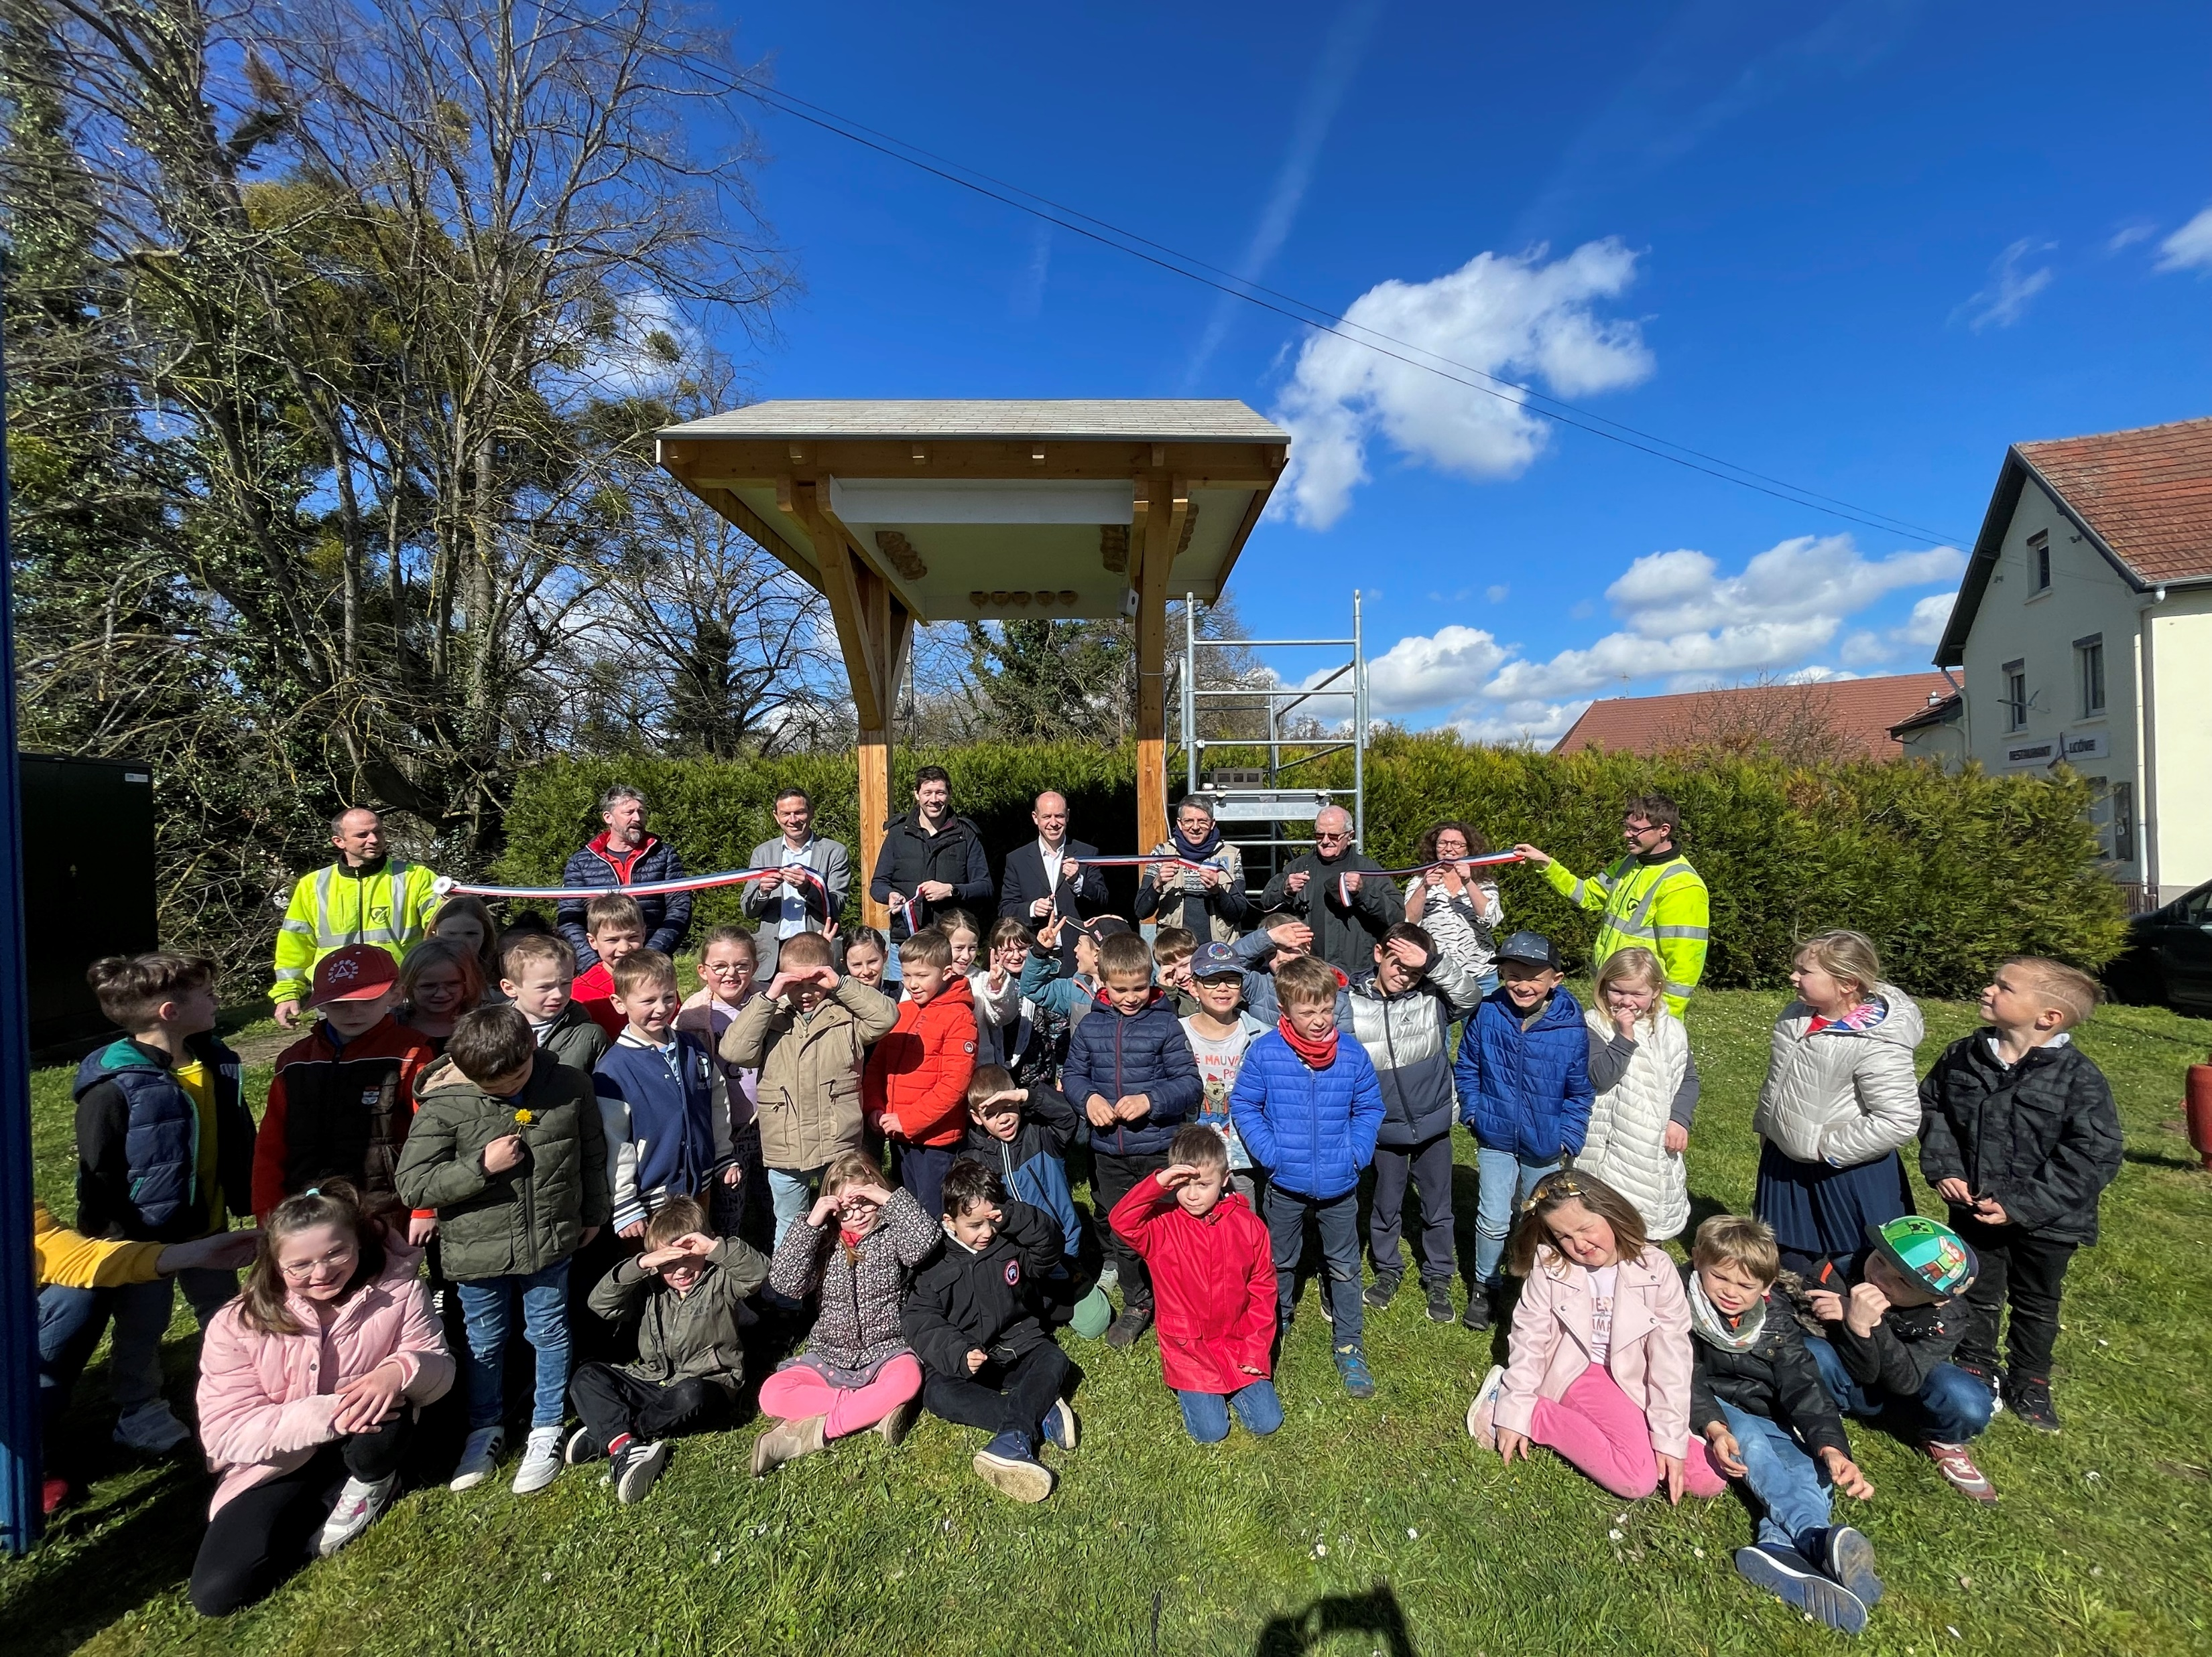
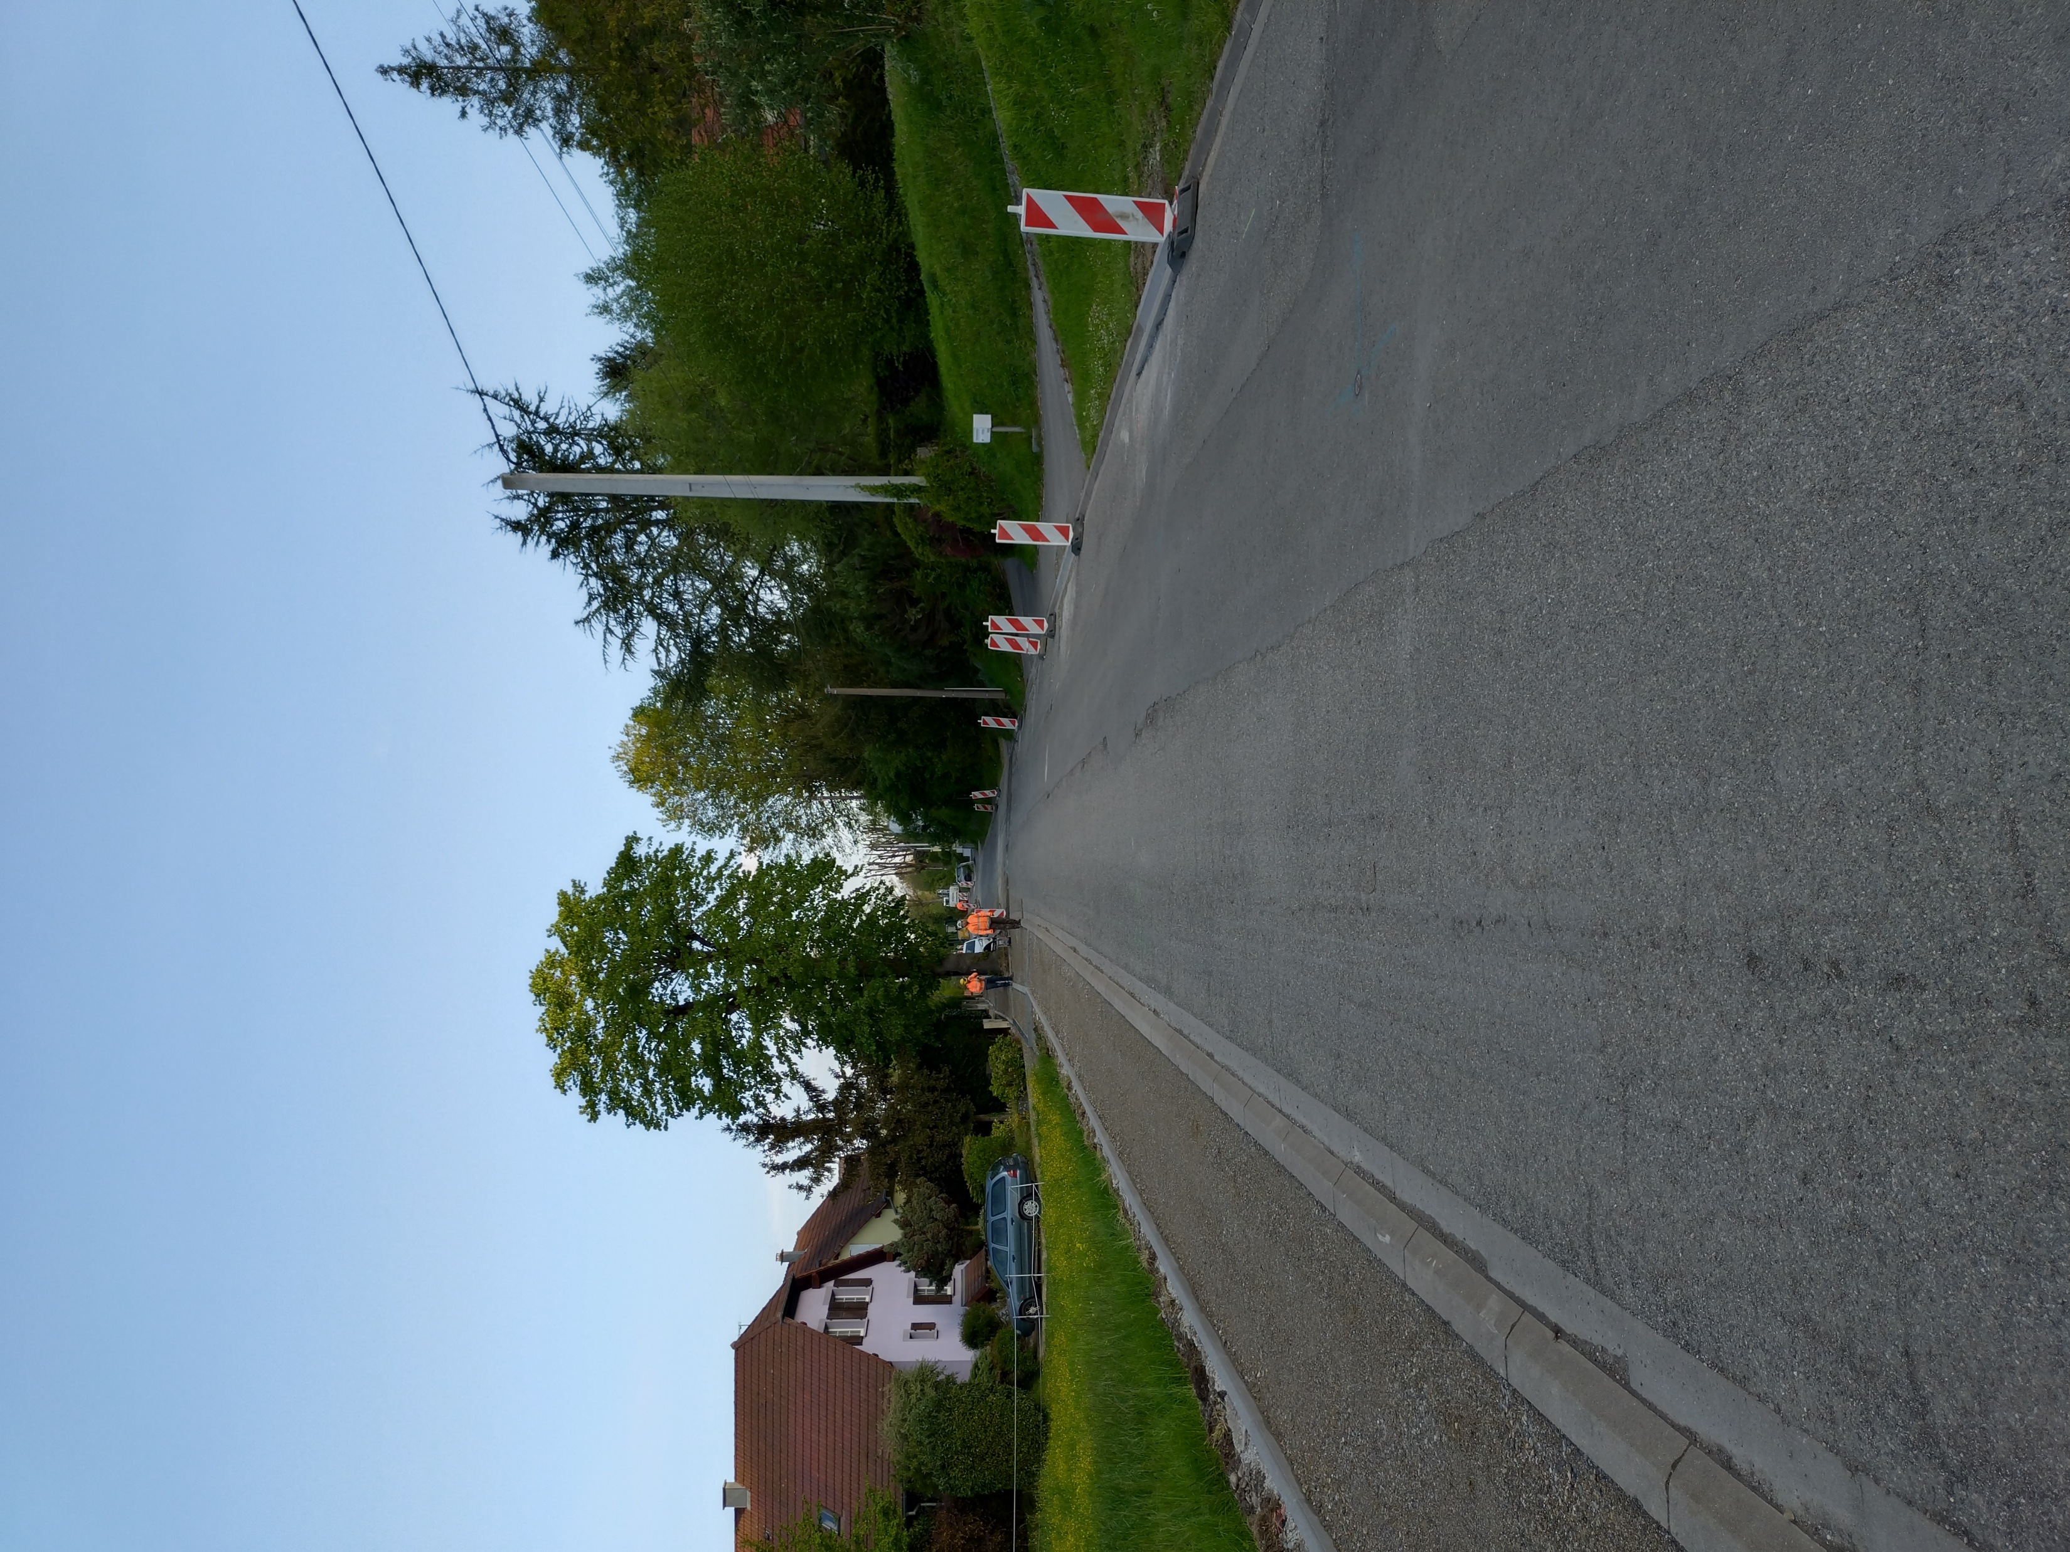
TAGOLSHEIM INFOS
Avril 2024
026
ARBRES DE NAISSANCE
INAUGURATION DE L’HOTEL A HIRONDELLES
TRAVAUX DE LA ROUTE DE MULHOUSE
Les familles ont planté un arbre pour la naissance de leurs enfants. Un joli souvenir pour nos petits tagolsheimois.
En compagnie des écoliers du village, les nids ont été installés. Un beau moment de partage.
C’est parti ! La nouvelle tranche a démarré ce mois-ci.
MAIRIE
39A, Grand’rue
68720 TAGOLSHEIM
Tél. : 03.89.25.41.34
Fax : 03.89.25.56.20
Horaires
Lundi 10h-12h et 16h-18h
Mardi 10h-12h
Mercredi fermée
Jeudi 10h-12h
Vendredi 10h-12h
Mail :
mairie@tagolsheim.fr
www.tagolsheim.fr

Slide 2
Afin de pouvoir voter lors des prochaines élections européennes qui auront lieu le 09 juin 2024, n’oubliez pas de venir vous inscrire sur la liste électorale. Les démarches sont à effectuer en ligne ou en mairie !
TAGOLSHEIM INFOS
EDITO DU MAIRE
Carnet
Chères Tagolsheimoises, chers Tagolsheimois,
NAISSANCES
La piste cyclable vers Walheim ne verra malheureusement pas le jour car les agriculteurs de Walheim et Luemschwiller refusent le projet.
Début d’année, je vous disais souhaiter regarder l’avenir avec optimisme. Bien sûr, pas un optimisme béat et déconnecté de la réalité mais une volonté farouche de faire aboutir de beaux projets structurants pour notre territoire.
Après concertation et accord verbal avec les agriculteurs, nous décidions de lancer les études et de rechercher les financements ; aussi, très rapidement, un engouement de nos collectivités partenaires se met en place et nous tablons sur un financement à hauteur de 90% grâce notamment à des aides de la CEA, de la Région mais aussi du fonds européen et surtout de la Communauté de Communes Sundgau par convention. La réalisation de cette piste cyclable pouvait prendre forme et emmener avec elle la création d’une pumptrack au niveau de l’aire de loisirs mais au-delà de ça, l’idée était de créer une vraie piste cyclable entre Tagolsheim et Walheim pour faciliter et inciter les enfants de nos deux communes à se rendre à l’école à vélo et vélo-bus (voir journal l’Alsace de cette semaine) ; le tout de manière sécurisée dans un cadre de nature et non le long des routes départementales. L’occasion aussi d’économiser pour les collectivités le coût du transport s’élevant à 30 000 euros par an. L’amortissement de cette piste étant de fait très rapide au regard des économies à réaliser. L’occasion aussi de développer les mobilités douces entre nos deux communes et surtout permettre les liaisons entre les pistes cyclables nord vers Mulhouse et l’Allemagne et sud vers Altkirch/Hirsingue. A ce jour, les pistes s’arrêtent à Illfurth et à Altkirch ; le dernier tronçon permettant ce maillage était l’axe Tagolsheim-Walheim.
Tout cela étant en place, nous transmettons la convention aux agriculteurs afin d’obtenir le passage non pas sur les terres cultivées mais uniquement sur le chemin rural existant avec entretien et travaux à la charge exclusive des communes. Cette convention ne sera jamais retournée sous prétexte dixit « Finalement, on en a marre des cyclistes et des promeneurs ».
C’est vraiment regrettable surtout que nous avions la chance de pouvoir profiter d’une volonté politique de subventionnement des mobilités qui ne reviendra probablement pas.
Heureusement, il reste à Tagolsheim des bonnes volontés et des petits bonheurs que nous vivons au quotidien et qui ne sont pas assez mises en avant dans notre pays : la générosité et les initiatives des bénévoles, le dynamisme et la créativité des entrepreneurs et de leurs équipes, des commerçants et des artisans, le talent des enseignants, la disponibilité et le professionnalisme de nos agents du service public, la mobilisation et la présence sur le terrain des élus…
À Tagolsheim, je rencontre chaque jour des personnes de tous les âges dont les idées, les initiatives, le savoir-faire, le sens de l’innovation, la gentillesse et l’humour sont pour moi des sources d’inspiration, de motivation et qui me rappellent quotidiennement le sens de mon engagement de Maire : être là avec eux, pour eux, afin d’améliorer encore notre si belle commune. Du fond du cœur, je les remercie et je vous souhaite une pleine santé et un beau printemps (qui finira par arriver aussi…).
Fidèlement, votre Maire
Hervé Wermuth
Lucien, né le 31/01/2024 de Julien MACHY et Emmeline BOETSCH
Angélo, né le 15/02/2024 de Mattéo AURELIO et Léa TSCHUPP
ELECTIONS EUROPEENNES
APPEL AUX DONS
La commune fait un appel aux dons d’équipements sportifs dans le cadre de la décoration du village sur le thème des Jeux Olympiques.
EVENEMENTS
Bourse aux livres, DVD et jouets organisée par l’association NINANEE France : Week-End du 04 et 05 mai 2024 à la salle communale de TAGOLSHEIM.
Passage du Tour Alsace à Tagolsheim le jeudi 25 juillet 2024 à l’occasion de l’étape 2 « Riedisheim-Ferrette »

Slide 3
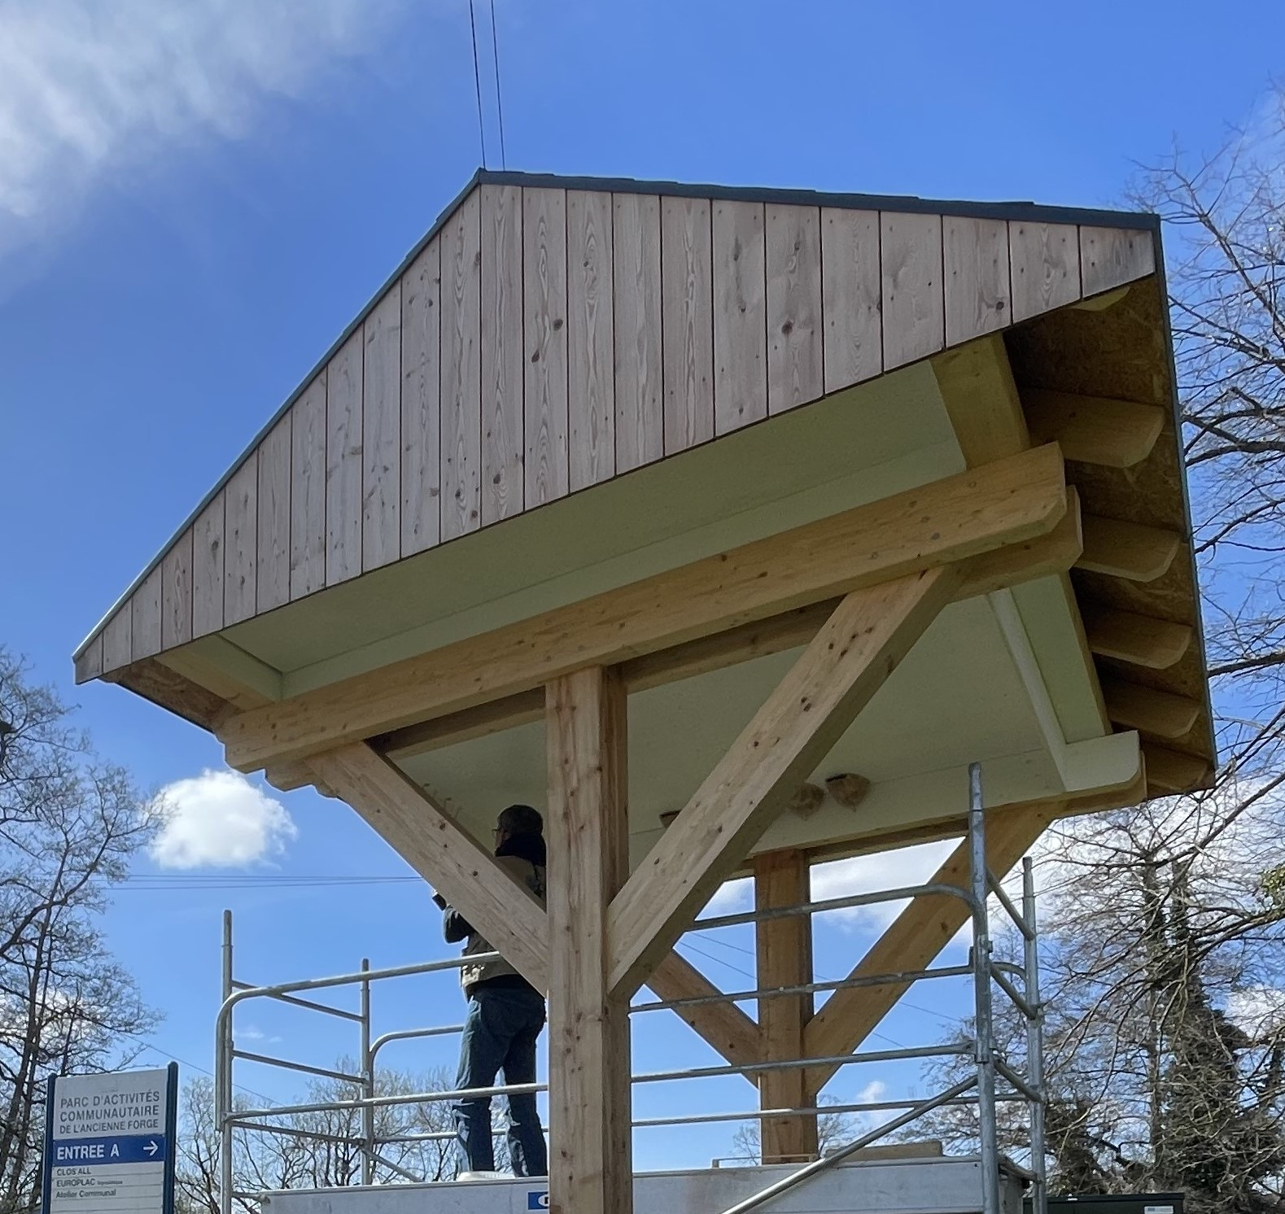
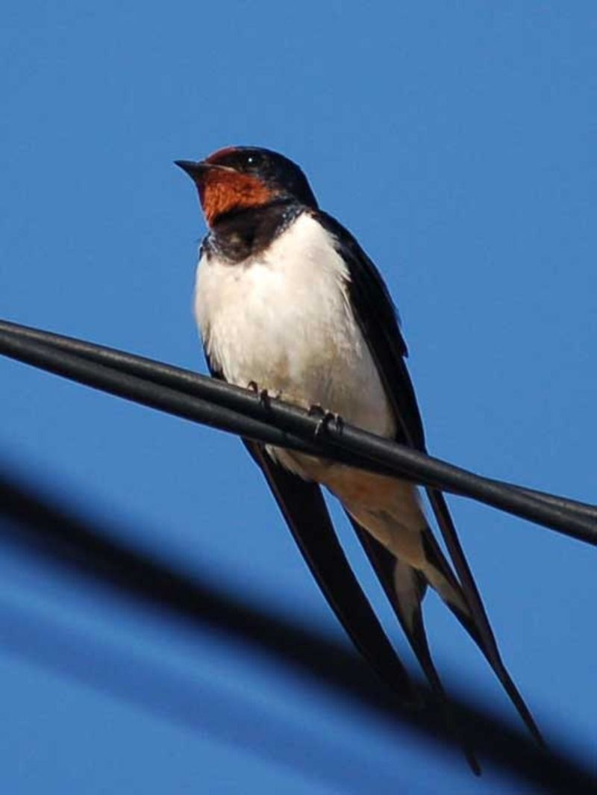
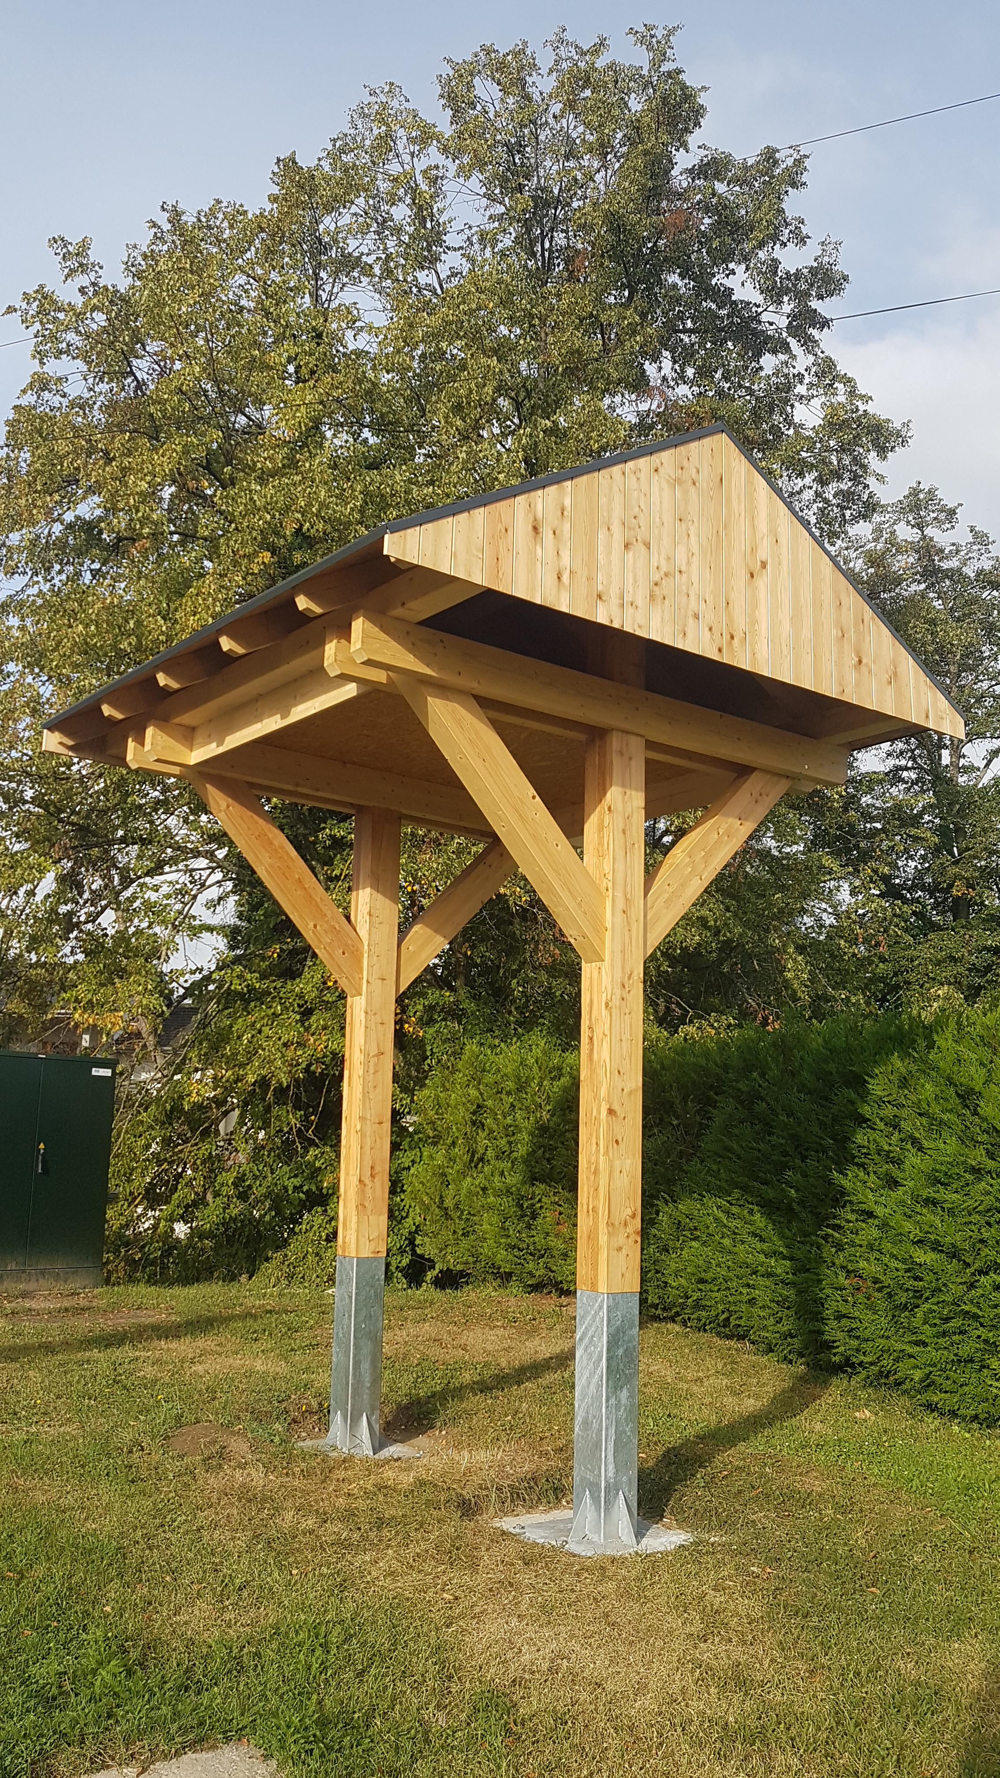
TAGOLSHEIM INFOS
HOTEL A HIRONDELLES
Le 25 mars dernier a eu lieu l’inauguration de l’hôtel à hirondelles de TAGOLSHEIM.
Si ce dernier a nécessité plusieurs mois entre sa conception et sa réalisation, il a aujourd’hui trouvé sa place dans la commune et fait état d’une cinquantaine de nids fournis par la Ligue de Protection des Oiseaux (L.P.O.).
L’inauguration a nécessité la mobilisation de 2 membres de la LPO (dont M. GEYMANN qui s’est occupé de la mise en place des nids), 3 membres de l’équipe municipale de Tagolsheim (M. WERMUTH, Mme NASS et M. SCHRECK), le responsable de la commission ENVIRONNEMENT, PCAET ET TRANSITION ÉNERGÉTIQUE à la ComCom Sundgau M. SCHOENIG (également Maire d’Aspach), les agents techniques de la commune, et une trentaine d'élèves de l’école de TAGOLSHEIM qui, en plus de l’inauguration ont pu bénéficier d’une présentation pédagogique de la part M. GEYMANN le matin même.
« Il n’est pas certain que les hirondelles nichent déjà cette année dans leur nouvel habitat, il faut compter parfois plusieurs années d’acclimatation » déclare M. GEYMANN.
C’est pourquoi, au pied de l’hôtel, nous avons opté pour la mise en place d’un dispositif sonore provisoire qui diffuse le chant des hirondelles afin de les attirer.
Restons confiants, on dit bien que
les hirondelles font le printemps…
ELSASSPUTZ DU 16 MARS 2024
Un bon nombre de participants avec quasiment des habitants de tous les quartiers, mais aussi des personnes venant d’autres communes ! C’est donc près d’une trentaine de personnes qui ont aidé à ramasser 32 sacs de déchets. (+4 par rapport aux années précédentes…)
A noter que grâce à cette mobilisation cette année, nous avons pu étendre les sites nettoyés, et ce, en un temps record !! : 01H30 pour la départementale entre Moto Martin et la station de lavage, la rue des mûriers, la zone artisanale, les parkings piscine et tennis, la fin de la route de Mulhouse ainsi que les berges de l’Ill.
Nous nous posons malheureusement toujours la question de l’origine de ces déchets : que les causes soient des coups de vent ou des personnes irrespectueuses, le constat reste le même.
Ce qui est perceptible et encourageant, c’est l’engagement d’un plus grand nombre de volontaires soucieux d’améliorer notre cadre de vie.
Pour cela : Un grand bravo aux ados, enfants et adultes que nous remercions chaleureusement !

Slide 4
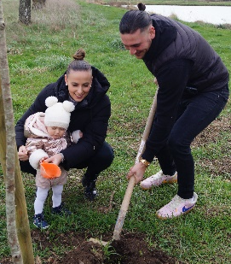
TAGOLSHEIM INFOS
ARBRES DE NAISSANCE
Comme chaque année, la commune plante un arbre pour symboliser la naissance des enfants nés à Tagolsheim.
Pour chaque enfant, une petite plaque a été imprimée comportant son prénom, sa date de naissance et l'essence de l'arbre qui l'accompagne.
L’année 2023 a vu naitre neuf nouveaux petits tagolsheimois : Maël, Rosie, Issac, Emma, Alma, Agatha, Eliot, Louis et Vaiana.
Pour chaque enfant une autre essence d'arbre a été choisie : Erable, Bouleau, Châtaignier, Chêne, Tilleul, Merisier …
La plantation a été réalisée le samedi 23 mars.
Malgré le mauvais temps, les familles ont mis les mains à la pâte pour terminer les plantations des arbres le long de l'étang de Tagolsheim.
La matinée s'est achevée par une collation offerte à la salle de l'étang de pêche.
Un grand merci à ceux qui nous ont donné un coup de main pour planter ces arbres et pour préparer cette belle matinée.
NUISANCES SONORES quelques rappels
A l’approche des beaux jours, nous tenons à vous rappeler quelques règles de savoir vivre afin de veiller au respect les uns des autres.
TRAVAUX DE BRICOLAGE ET DE JARDINAGE
Limitons le bruit !
En dehors de ces horaires, nous vous remercions de ne pas faire de bruit :
Du lundi au vendredi de 8h00 à 12h00 et de 13h30 à 19h30
Le samedi de 8h00 à 12h00 et de 13h30 à 18h
PROPRIETAIRES D’ANIMAUX
Merci de :
surveiller vos animaux de compagnie
les tenir en laisse en dehors des propriétés
ramasser les crottes
s’assurer qu’ils ne génèrent pas de nuisances sonores ou tout autre élément qui porterait atteinte à la tranquillité du voisinage ou à la santé de l’homme.

Slide 5
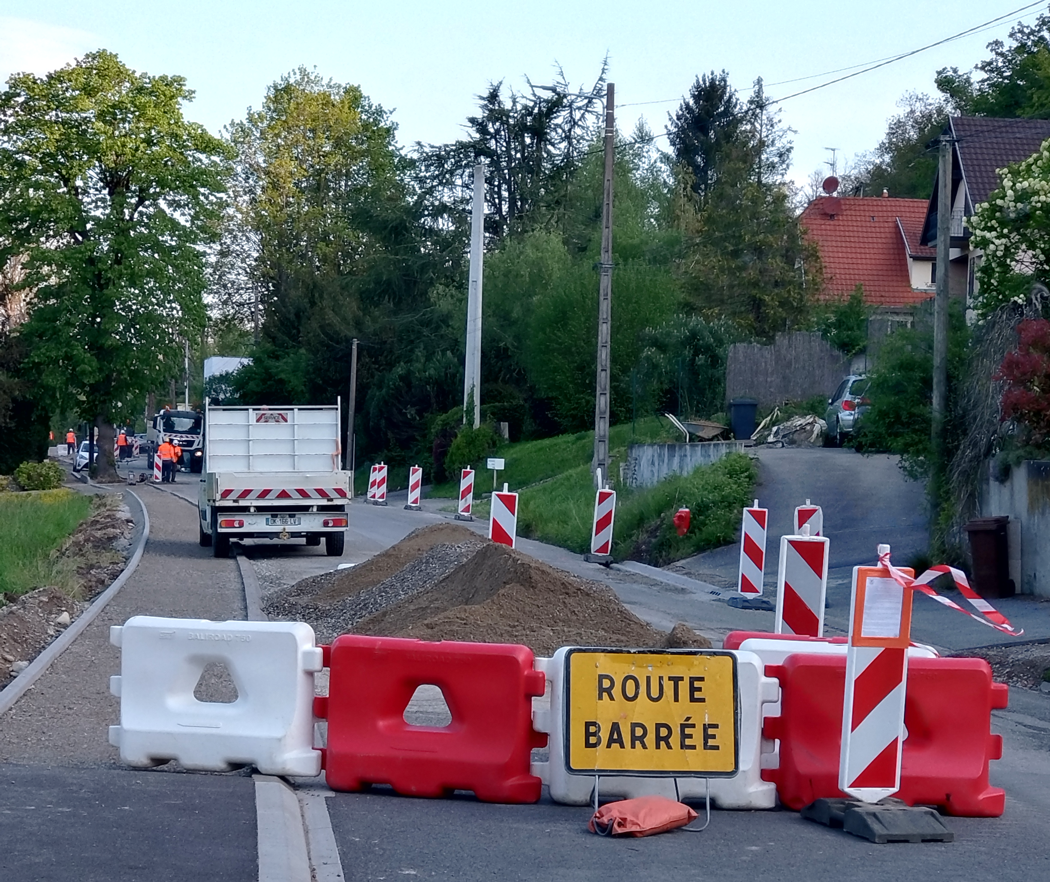
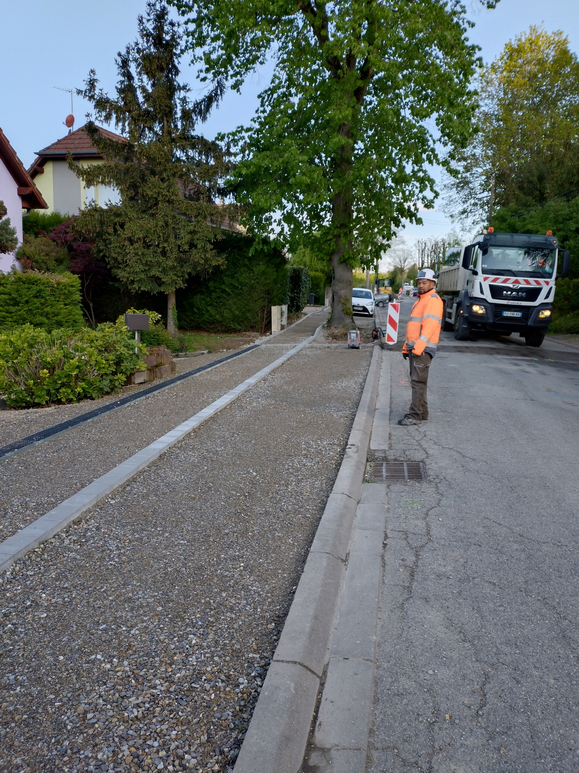
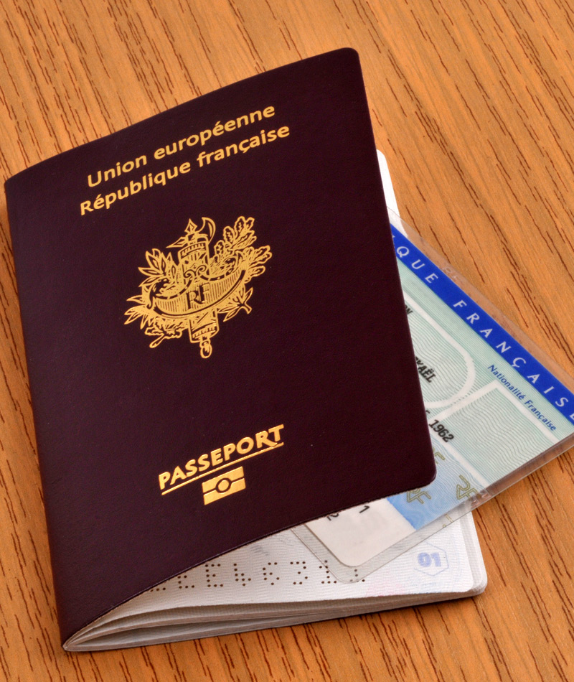
TAGOLSHEIM INFOS
TRAVAUX ROUTE DE MULHOUSE
Nous vous l’annonçons depuis plusieurs mois, les travaux de réaménagement de la route de Mulhouse se poursuivent.
Depuis début avril, l’entreprise EIFFAGE a démarré le chantier par la reprise des bordures et l’aménagement d’un trottoir.
La circulation est donc interdite (sauf riverains) de la piscine jusqu’à Illfurth.
Ces travaux sont prévus jusqu’à mi juin. Durant cette période, et conscient des désagréments que ce chantier va occasionner, nous comptons sur votre compréhension, votre civisme et votre prudence pour la sécurité de tous.
A l’issue de cette période de travaux, un nouveau sens de circulation automobile sera mis en place : sens unique piscine – Illfurth. Du côté des mobilités douces, un double sens de circulation existera par la création de bandes cyclables de part et d’autre. Un vrai trottoir permettra le déplacement à pied afin de sécuriser les piétons.
Les plans complets sont mis à votre disposition et accessibles sur le site internet de la mairie.
NOUVEAU COMITE DU SIGES
Le 6 mars dernier, nous avons appris avec beaucoup de tristesse le décès de Madame Corinne BAERENZUNG, Présidente du Syndicat Intercommunal de Gestion Scolaire Tagolsheim-Walheim depuis 2020. Conseillère municipale de Walheim, Corinne était une personne bienveillante et tournée vers le bien-être des enfants, nous la regretterons profondément.
Le Comité, qui gère le Regroupement Pédagogique Intercommunal entre les deux communes, a donc dû être renouvelé avec la mise en place de nouvelles élections.
La Présidence sera à présent assurée par Madame Anne KLEINHOFFER, Conseillère municipale de Tagolsheim, et la Vice-présidence par Madame Anne-Catherine NAVARRO, Conseillère municipale de Walheim.
Lors de la dernière réunion, le budget des écoles pour l’année 2024 a été voté représentant une dépense de près de 188 000 € pour les communes de Tagolsheim et Walheim.
FORMALITES POUR LES VACANCES
Les vacances arrivent à grands pas !
N’oubliez pas de vérifier les dates d’expiration de vos papiers d’identités et d’anticiper leurs renouvellements.
Les cartes d’identités et passeports peuvent désormais être demandés auprès de la mairie d’ILLFURTH.

Slide 6
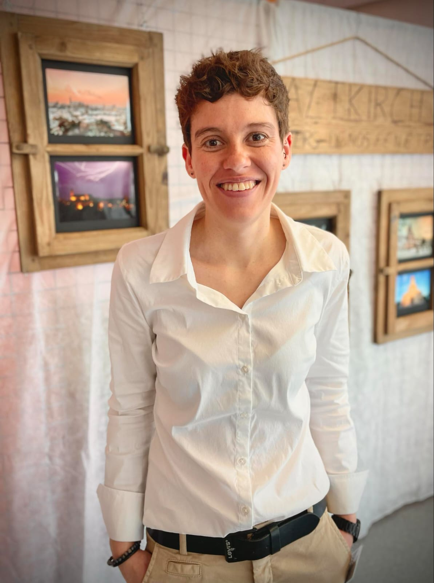
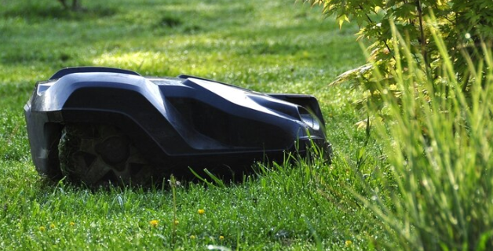
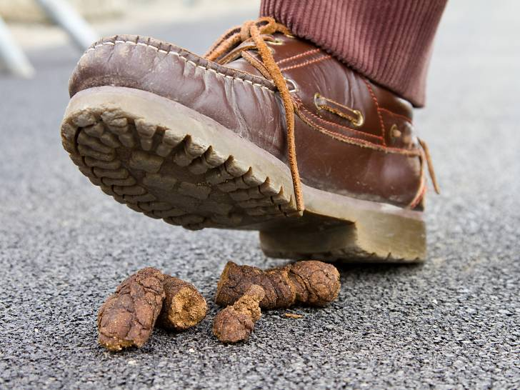
TAGOLSHEIM INFOS
L’INTERVIEW DU MOIS : Adeline KOPACKI
Bonjour Adeline, depuis combien d’années es-tu agent technique à la
commune de Tagolsheim ?
Je travaille à la commune depuis 12 ans déjà.
Plusieurs personnes ne le savent pas, mais tu es une artiste…
Depuis combien de temps as-tu la passion de la photo ?
Cela fait maintenant 3 ans que c’est une vraie passion.
Comment arrives-tu à combiner cette passion avec ton travail ?
Je pratique souvent le week end, par exemple le week end dernier je suis
restée à l’affût pendant des heures à la tombée de la nuit devant le terrier
d’une famille de blaireaux pour capturer le moment de leur sortie.
Que préfères-tu comme style de clichés ?
Je préfère prendre en photo les animaux et les paysages, la nature me ressource et m’apporte beaucoup d’énergie.
Tu as fait une exposition il y a peu de temps, cela a dû être une grande fierté pour toi
Oui clairement ! En plus, ça s’est très bien passé, j’ai pu vendre plusieurs photos, et je refais une nouvelle exposition lors des vitrines de l’Art à Hirsingue du 23 au 26 mai, et une troisième à la crêperie des Hussards d’Altkirch en juin.
J’ai également deux photos exposées à l’année au Parc de Wesserling qui sont des orchidées sauvages de Tagolsheim.
Comment peut-on voir tes œuvres ? As-tu un moyen de communication ou d’exposition ?
J’ai une page Facebook « Adeline Kopacki photographie »
PROTECTION DE NOTRE FAUNE LOCALE
Nos haies hébergent de nombreuses espèces végétales et animales.
Depuis le 15 mars, la saison de reproduction et de nidification des oiseaux a commencée. Merles noirs, rouge-gorge, pinsons des arbres ou encore verdiers d’Europe utilisent les enfourchures des branches pour accrocher leurs nids.
Il est vivement recommandé de ne pas tailler ses haies et d’élaguer les arbres jusqu’à mi août.
Pour les propriétaires de robots tondeuses, il est recommandé de ne pas les programmer à la pénombre ou pendant la nuit.
En effet, c’est à ce moment-là que les hérissons sortent et malheureusement se retrouvent mortellement mutilés.
PROPRETE DE LA ZONE DE LOISIRS
Nous déplorons malheureusement de plus en plus d’excréments canins non ramassés sur les places de parking et les abords enherbés de la zone de loisirs. Propriétaires d’animaux, nous vous remercions de les ramasser systématiquement.
Ce lieu est un endroit de jeu et de loisirs et la propreté est l’affaire de tous.

